Slide 1


Slide 2



Помни ,сотрудник, везде и всегда:
Главное – это Охрана труда!
Инструктажи, друг не просто листай
Их заучи, помни и знай!
Чтоб травматизма в саду избежать
Его надо грамотно предупреждать.
В ответе ты за здоровье свое
За жизнь малышей ты в ответе еще.
Поэтому, чтоб не случилось беды,
Ты правила эти с вниманьем прочти.

Slide 3

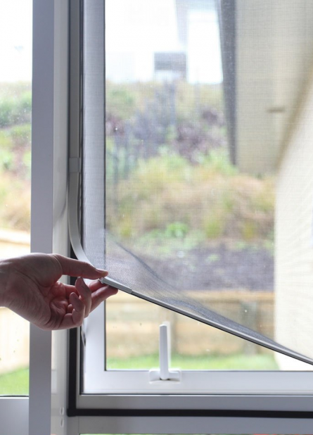
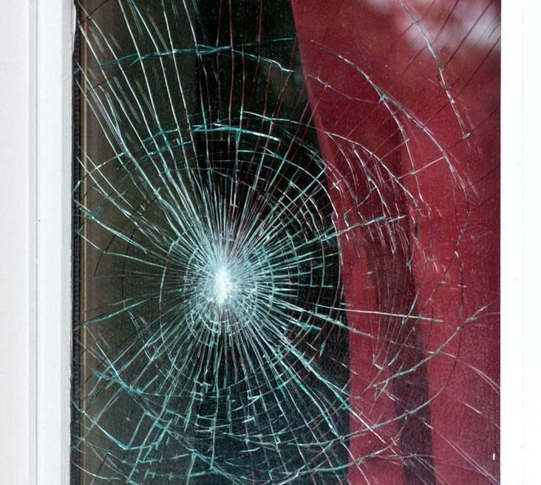


Придя на работу, откройте окно –
Пусть будет дышать всем легко и свежо.
Но помни фрамуга должна быть исправна
Натянута сетка и целым стекло,
Всегда закрепляйте крючками окно.
Проветрив, - тщательно все осмотри
Приемную, группу, веранду внутри.
Булавкам, гвоздям не место в саду,
Держи ножик, вилки в закрытом шкафу.

Slide 4
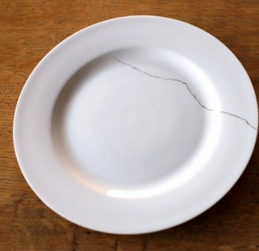
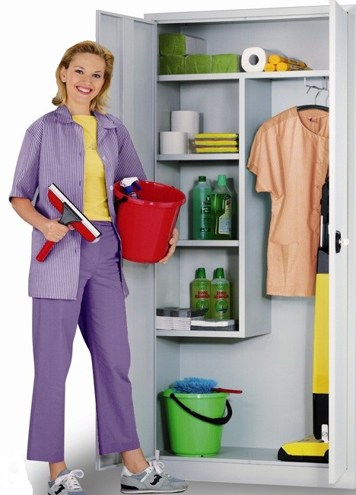


Битые чашки, игрушки опасные
Сразу завхозу отдай и спиши,
За безопасностью строго следи.
Мебель исправно ходи проверяй
При перестановках всегда закрепляй.
Дезсредства держи в недоступном углу,
Ножницы, клей не на виду.

Slide 5


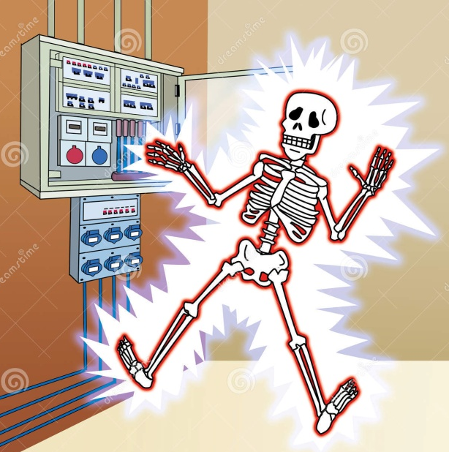
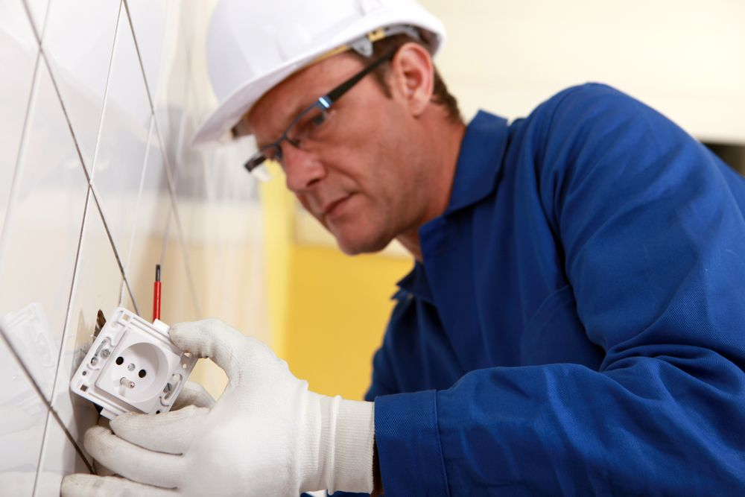

На обувь вниманье свое обрати.
Шлепки опасны- их не надевай,
С застежкой и задником лишь выбирай.
Проверив розетки и выключатель,
Исправность всех ламп ты оцени,
И обнаружив хоть в чем-то дефекты,
Электрику смело заявку пиши.
Пытаться самой починить все не нужно –
Это рискованно и малодушно!

Slide 6

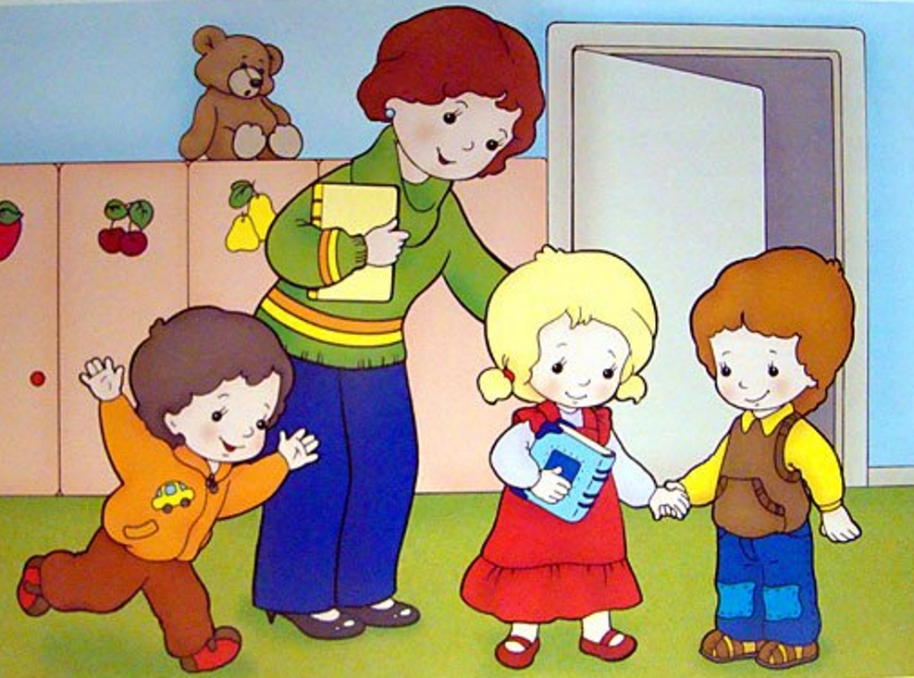

Рабочее место готово – вперед!
Встреча с детьми долгожданными ждет,
Смело ты их на пороге встречай,
Под подпись родителей их принимай.
С хорошим настроем займись воспитаньем
Зная ОТ не страшны испытанья.
Своих малышей учи, развивай,
Достойный пример им подавай!

Slide 7

СПАСИБО
ЗА ВНИМАНИЕ

